Slide 1
BÀI 02: CHƯƠNG TRÌNH ĐÀO TẠO NGÀNH CÔNG NGHỆ THÔNG TIN
Khoa Khoa học và Kỹ thuật thông tin
Bộ môn Thiết bị di động và Công nghệ Web

Slide 2

Ngành Công nghệ thông tin
Thế nào là Công nghệ Thông tin?
Học CNTT có phải ra đi cày win dạo hay không ?
Học CNTT như thế nào để đạt hiệu quả?
Các công nghệ nào đang “hot” trong ngành CNTT
Ngành CNTT có nghiên cứu khoa học hay không ?
Các phẩm chất nào cần có của 1 cử nhân/kỹ sư?

Slide 3
Ngành Công nghệ thông tin
Học CNTT có phải ra đi cày win dạo hay không ?
Chương này sẽ chỉ ra cho bạn:
Chương trình đào tạo ngành CNTT.
Điều kiện để được tốt nghiệp.
Con đường sự nghiệp của mình.

Slide 4
NỘI DUNG
Tổng quan.
Chương trình đào tạo chi tiết.
Điều kiện tốt nghiệp.
Các môn học đặc thù của ngành CNTT.
Con đường nghề nghiệp sau này.

Slide 5
Tổng quan

Slide 6
Mục tiêu đào tạo
Đào tạo cử nhân ngành Công nghệ thông tin.
Có phẩm chất chính trị tốt, có đạo đức nghề nghiệp, có ý thức trách nhiệm tổ chức, và có sức khỏe tốt ➔ thái độ tốt.
Nắm vững các kiến thức cơ bản và chuyên môn sâu về công nghệ thông tin (CNTT) ➔ kiến thức tốt.
Có đủ năng lực từng bước hoàn thiện khả năng độc lập nghiên cứu, tự bồi dưỡng và tiếp tục lên học các trình độ cao hơn ➔ kỹ năng tốt.
Năng lực bản thân = Thái độ + kiến thức + Kỹ năng.

Slide 7
Vị trí việc làm
Chuyên viên thiết kế, xây dựng và quản lý các dự án nghiên cứu và ứng dụng CNTT, chủ yếu trong lĩnh vực: giao thông, xây dựng, địa lý, môi trường, viễn thám.
Chuyên viên quản lý, giám sát, đầu tư các dự án công nghệ thông tin.
Chuyên viên khai thác dữ liệu và thông tin ứng dụng cho các doanh nghiệp trong vấn đề phân tích định lượng.
Chuyên viên có kĩ năng phát triển các ứng dụng truyền thông xã hội và công nghệ Web.
Cán bộ giảng dạy, nghiên cứu khoa học và ứng dụng CNTT ở các trường đại học và cao đẳng trên cả nước.

Slide 8
Tổng quan chương trình đào tạo
Kiến thức đại cương
Kiến thức cơ sở nhóm ngành
Kiến thức cơ sở ngành
Kiến thức tốt nghiệp
Kiến thức chuyên ngành
Năm 1
Năm 2
Năm 3
Năm 4

Slide 9
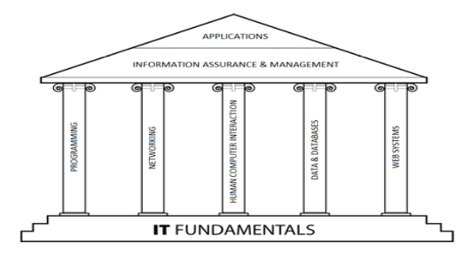
Quan điểm xây dựng chương trình đào tạo ngành CNTT
Đảm bảo: độ sâu và độ phủ.
Thiết kế, xây dựng dựa vào tầm nhìn và sứ mệnh nhà trường.

Slide 10
Các khối kiến thức

Slide 11
1 – Kiến thức đại cương (1)

Slide 12
1 – Kiến thức đại cương (2)

Slide 13
1 – Kiến thức đại cương (3)
Chương trình đại trà
Chương trình CLC Nhật Bản

Slide 14
2- Kiến thức cơ sở nhóm ngành

Slide 15
3- Kiến thức cơ sở ngành

Slide 16
4 – Chuyên ngành
Chương trình đại trà
Chương trình CLC Nhật Bản
Hướng ứng dụng CNTT để phân tích dữ liệu định lượng trợ giúp hoạt động doanh nghiệp.
Hướng ứng dụng CNTT quản lý, giám sát, tư vấn các hoạt động doanh nghiệp.
Hướng ứng dụng truyền thông xã hội và công nghệ Web
Hướng ứng dụng CNTT vào Tài nguyên – Môi trường, Địa lý, ...
Danh sách một số môn được đề xuất chọn lựa thuộc các ngành khác.
Định hướng Khoa học dữ liệu và Dữ liệu lớn (Data Science and Big Data).
Định hướng Truyền thông xã hội và Công nghệ Web (Social Media and Web Technology).
Nhóm các môn học tự chọn:
Tự chọn do Khoa quản lý.
Tự chọn khác ngoài Khoa.
Các môn giảng dạy bằng tiếng Nhật.

Slide 17
Chuyên ngành chương trình đại trà

Slide 18
(1) Hướng ứng dụng CNTT để phân tích dữ liệu định lượng trợ giúp hoạt động doanh nghiệp

Slide 19
(2) Hướng ứng dụng CNTT quản lý, giám sát, tư vấn các hoạt động doanh nghiệp

Slide 20
(3) Hướng ứng dụng truyền thông xã hội và công nghệ Web

Slide 21
(4) Hướng ứng dụng CNTT vào Tài nguyên – Môi trường, Địa lý, ...

Slide 22
(5) Danh sách một số môn được đề xuất chọn lựa thuộc các ngành khác

Slide 23
Chuyên ngành chương trình Chất lượng cao định hướng Nhật Bản

Slide 24
(1) Định hướng Khoa học dữ liệu và Dữ liệu lớn (Data Science and Big Data)

Slide 25
(2) Định hướng Truyền thông xã hội và Công nghệ Web (Social Media and Web Technology)

Slide 26
(3.1) Các môn tự chọn của Khoa quản lý

Slide 27
(3.2) Các môn tự chọn khác Khoa

Slide 28
(3.3) Các môn học giảng dạy bằng tiếng Nhật

Slide 29
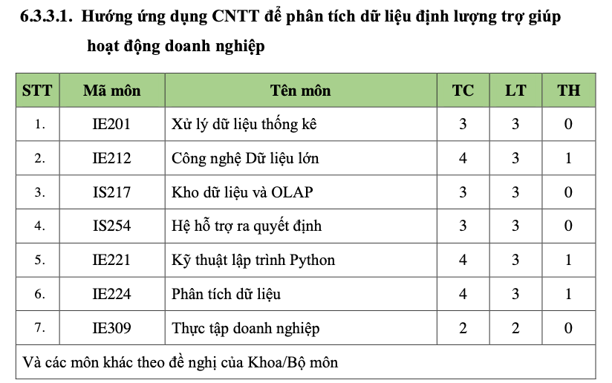
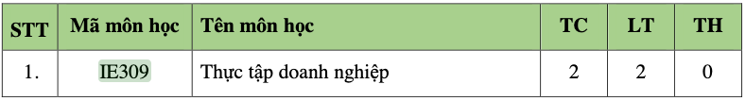
5 – Thực tập
Chương trình đại trà
Chất lượng cao định hướng Nhật Bản
Lưu ý: môn thực tập là bắt buộc.
Sinh viên chọn thực tập tại một trong những công ty theo văn hóa Nhật Bản trong danh sách do Trường kiểm duyệt.

Slide 30
6 – Kiến thức Tốt nghiệp
Chương trình đại trà
Chương trình CLC Nhật Bản
Hoặc

Slide 31
Điều kiện tốt nghiệp

Slide 32
Các yêu cầu khi tốt nghiệp
Yêu cầu 1 (về chuyên môn): Tích luỹ đủ số tín chỉ theo quy định của chương trình đào tạo.
Yêu cầu 2 (về ngoại ngữ): Đạt chuẩn ngoại ngữ.

Slide 33
(1) Điều kiện chuyên môn
Chương trình đại trà
Chương trình CLC Nhật Bản
Tích luỹ tối thiểu 125 tín chỉ (Bao gồm 12 tín chỉ Anh văn).
Tích luỹ tối thiểu 132 chỉ (Bao gồm tổng số tín chỉ các môn: Tiếng Nhật 1, Tiếng Nhật 2, Tiếng Nhật 3 và Tiến Nhật 4).

Slide 34
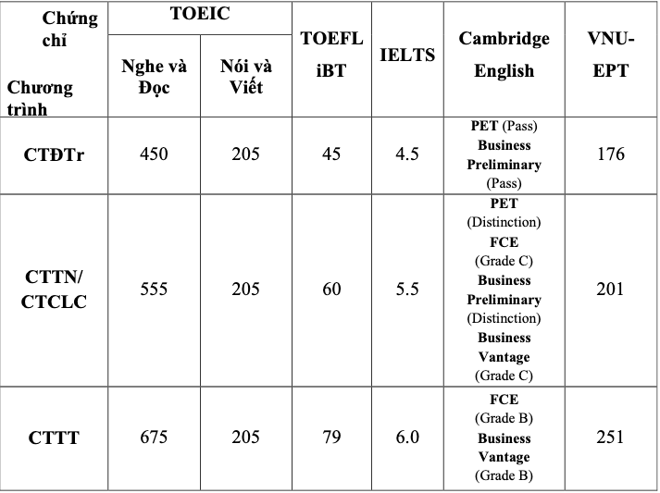
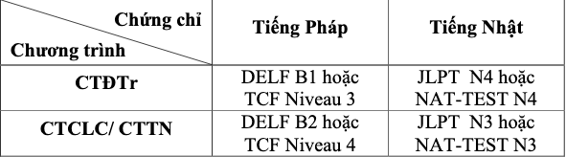
(2) Điều kiện ngoại ngữ
Tiếng Anh
Tiếng Pháp và Tiếng Nhật

Slide 35
Các môn học đặc thù của ngành Công nghệ thông tin

Slide 36
Các môn cơ sở
Quản lý thông tin (IE103).
Cơ sở hạ tầng công nghệ thông tin (IE101).
Internet và Công nghệ Web (IE104).
Nhập môn đảm bảo an ninh thông tin (IE104).
Thiết kế giao diện người dùng (IE106).

Slide 37
Các môn chuyên ngành
Kỹ thuật phát triển hệ thống Web (IE213).
Công nghệ Java (IE303).
Công nghệ lập trình đa nền tảng cho ứng dụng di động (IE307).
Nhập môn hệ thống thông tin địa lý (IS251).
....

Slide 38
Con đường nghề nghiệp (Career path)

Slide 39

Career path
Technical
Management
Principal Software Engineer
Principle Project Manager
Solution Architecture
Senior Project Manager
Technical Lead
Associate Project Manager
Senior level 2
Senior level 1
Junior
Mục tiêu đào tạo: Không chỉ dừng lại ở lập trình viên, mà là phân tích viên, thiết kế viên, và các cấp cao hơn.
Fresher
Internship

Slide 40

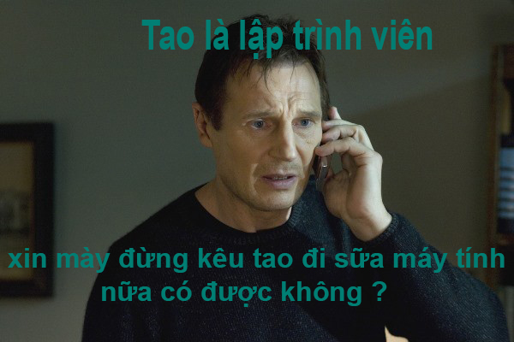
Kết luận
Phân tích viên,
thiết kế viên, kiểm định viên.

Slide 41
Tài liệu tham khảo
Chương trình đào tạo Cử nhân chính quy ngành Công nghệ thông tin, Khoa Khoa học và Kỹ thuật thông tin (2020).
Quy định đào tạo ngoại ngữ đối với hệ đại học chính quy, Trường Đại học Công nghệ Thông tin – ĐHQG.TPHCM (547/QĐ-ĐHCNTT, 2019).

